Slide 1

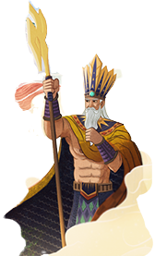
TIẾT 27,28,29 - BÀI 14:
NHÀ NƯỚC VĂN LANG - ÂU LẠC

Slide 2

1. Sự ra đời nhà nước Văn Lang.
I. NHÀ NƯỚC VĂN LANG
2. Tổ chức nhà nước Văn Lang
NHÀ NƯỚC VĂN LANG – ÂU LẠC
1. Sự ra đời nhà nước Âu Lạc
II. NHÀ NƯỚC ÂU LẠC
2. Tổ chức nhà nước Âu Lạc

Slide 3

Khoảng 2000 năm TCN, những nhóm cư dân Việt cổ đã di cư từ vùng núi xuống đâu?
A. Trung du
B. Biển
C. Cao nguyên
D. Đồng bằng châu thổ

Slide 4
Cư dân Việt cổ đã di cư từ vùng núi xuống đồng bằng châu thổ nào?
A. Nam Bộ
B. Bắc Bộ Và Bắc Trung Bộ
C. Nam Trung Bộ
D. Tây Nguyên

Slide 5
Do nhu cầu gì mà đã thúc đẩy sự liên kết giữa các bộ lạc?
A. Ăn uống
B. Giải trí
C. Buôn bán
D. Trị thuỷ

Slide 6
Thế kỷ VII TCN, thủ lĩnh bộ lạc nào đã thu phục các bộ lạc khác lập ra nhà nước Văn Lang?
A. Việt Thường
B. Văn Lang
C. Chu Diên
D. Giao Chỉ

Slide 7
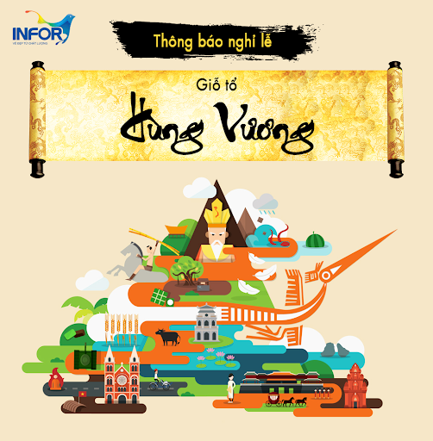
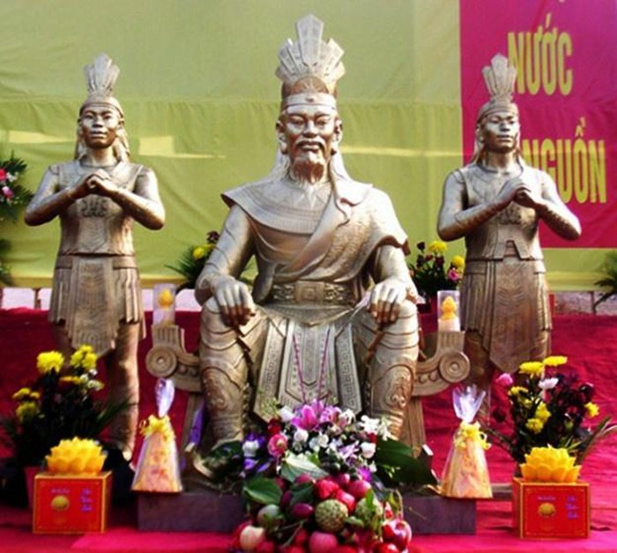
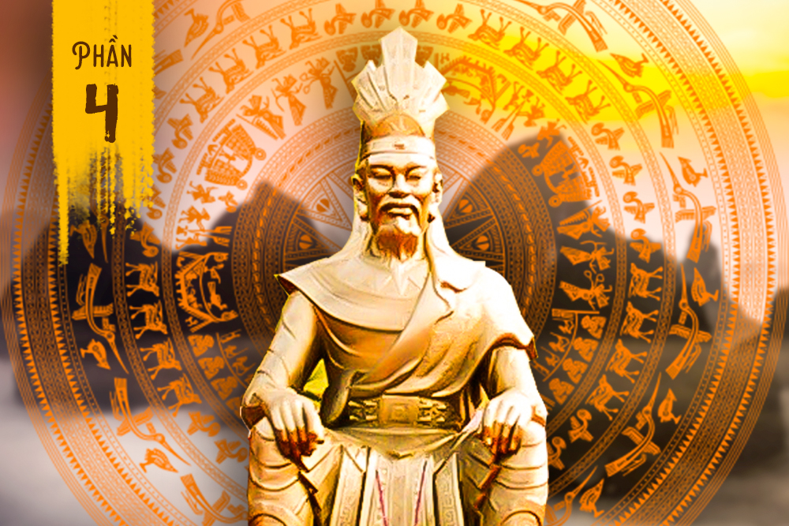
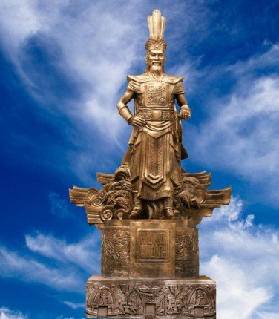
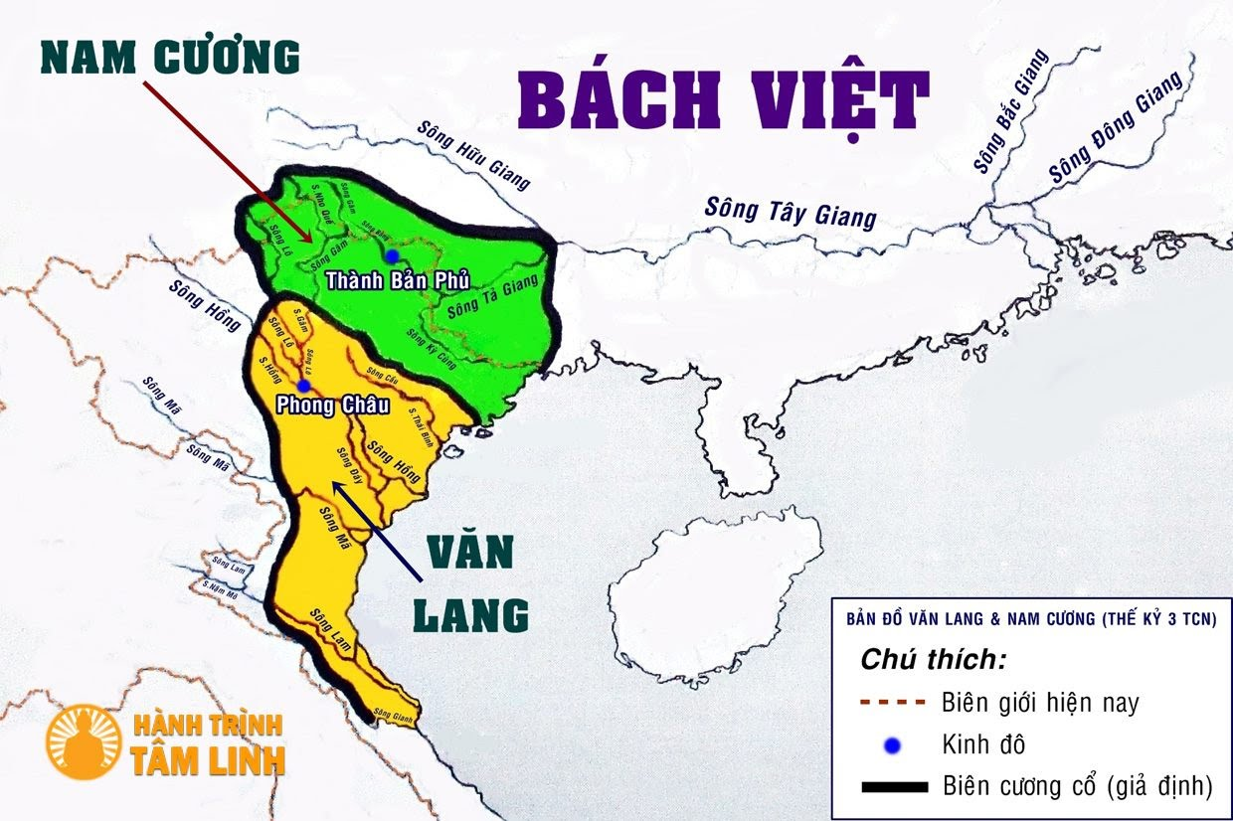

Dù ai đi ngược về xuôi
Nhớ ngày giỗ tổ, mồng mười tháng ba.

Slide 8


( 2p)
THẢO LUẬN
Những lí do ra đời của nhà nước Văn Lang?

Slide 9
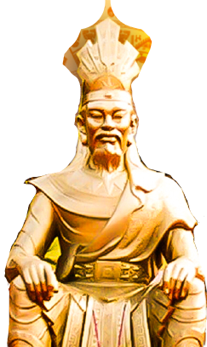
BÀI 14: NHÀ NƯỚC VĂN LANG - ÂU LẠC
Hoàn thành bảng về sự thành lập nước Văn Lang
Thời gian hình thành | ………………………
Người đứng đầu | ……………………..
Tên nước | ………………………
Đóng đô ở | ………………………
Thế kỷ VII TCN
Hùng Vương
Văn Lang
Phong Châu ( Phú Thọ)

Slide 10
NHÀ NƯỚC VĂN LANG
1. Sự ra đời nhà nước Văn Lang
- Do nhu cầu trị thủy, chống lũ lụt, bảo vệ mùa màng. Vào khoảng thế kỉ VII TCN, thủ lĩnh bộ lạc Văn Lang đã thu phục các bộ lạc khác, tự xưng là Hùng Vương, thành lập nhà nước Văn Lang, đóng đô ở Phong Châu ( Việt Trì, Phú Thọ ngày nay) là nhà nước đầu tiên ở Việt Nam.

Slide 11
2. Tổ chức nhà nước Văn Lang
Đọc dữ liệu trong sách giáo khoa, quan sát hình 14.2. Sau đó hoàn thành sơ đồ bộ máy nhà nước Văn Lang.

Slide 12

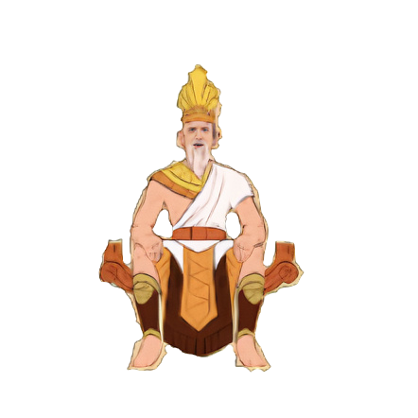
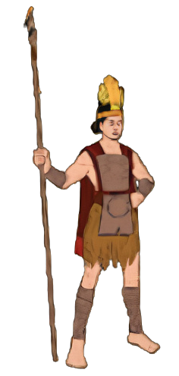
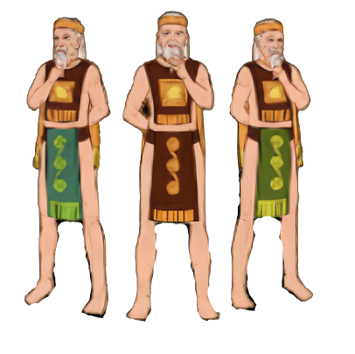
VUA HÙNG
(Lạc Tướng, Lạc Hầu)
LẠC HẦU
(Bộ)
LẠC TƯỚNG
( Bộ)
BỒ CHÍNH
(Chiềng, Chạ)
BỒ CHÍNH
(Chiềng, Chạ)
BỒ CHÍNH
(Chiềng, Chạ)

Slide 13
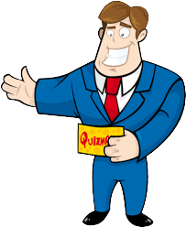
Sơ đồ tổ chức Nhà nước Văn Lang:
Trung ương
(Hùng Vương
(Lạc hầu)
Bộ
(Lạc tướng)
Bộ
(Lạc tướng)
chiềng, chạ (Bồ chính)
chiềng, chạ
(Bồ chính)
chiềng, chạ (Bồ chính)

Slide 14
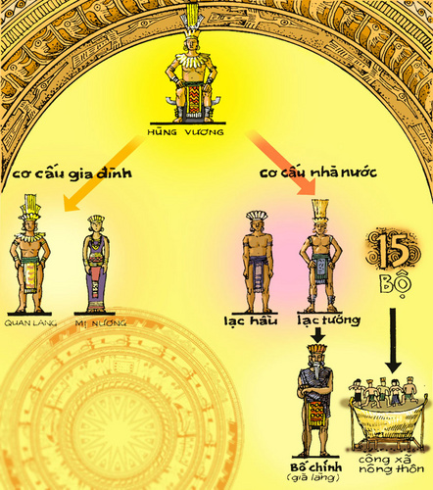
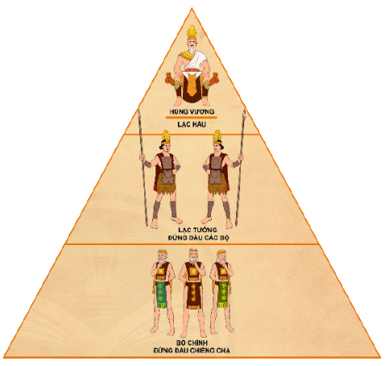
Em nhận xét gì về tổ chức bộ máy nhà nước Văn Lang ?
SƠ ĐỒ BỘ MÁY NHÀ NƯỚC VĂN LANG

Slide 15
2. Tổ chức nhà nước Văn Lang
- Tổ chức nhà nước: Ở trung ương, đứng đầu là Hùng Vương, giúp việc cho Hùng Vương là các lạc hầu. Ở địa phương, lạc tướng đứng đầu các bộ ( có 15 bộ) , bồ chính đứng đầu chiềng chạ.

Slide 16



Người đứng đầu nhà nước Văn Lang là ai?
A. Lạc tướng
B. Vua Hùng (Hùng Vương).
C. An Dương Vương

Slide 17
Vua Hùng chia nước ta ra làm bao nhiêu bộ?
A. 14 bộ
B. 15 bộ
C. 16 bộ
D. 17 bộ

Slide 18
Con trai của vua Hùng được gọi là gì
A. Quan Lang
B. Bố Chính
C. Thần Lộc
D. Già làng

Slide 19
Con gái của vua Hùng được gọi là gì
A. Mỵ Nương
B. Mỵ Châu
C. Công Nương
D. Quý tộc

Slide 20
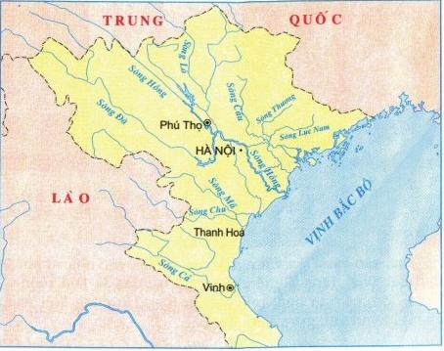
BÀI 14: NHÀ NƯỚC VĂN LANG - ÂU LẠC
Phú Thọ
Hà Nội
Lược đồ Bắc Bộ và Bắc Trung Bộ Việt Nam

Slide 21
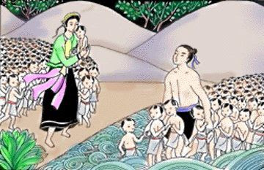
“Năm mươi người con theo cha xuống biển,
năm mười người con theo mẹ lên non”

Slide 22
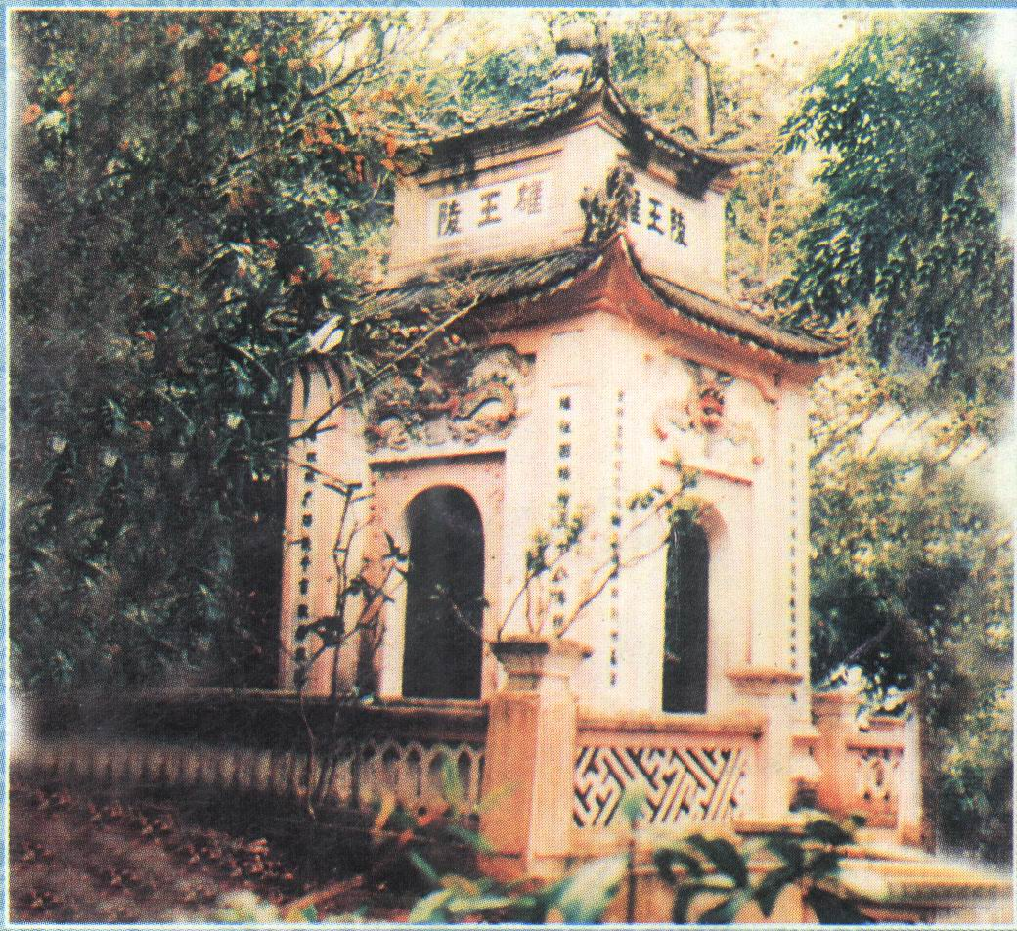
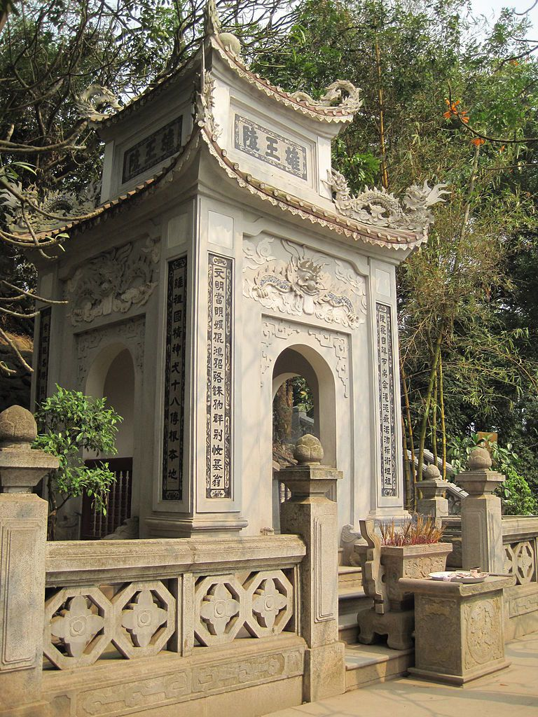
BÀI 14: NHÀ NƯỚC VĂN LANG - ÂU LẠC
Lăng vua Hùng ở Phú Thọ

Slide 23
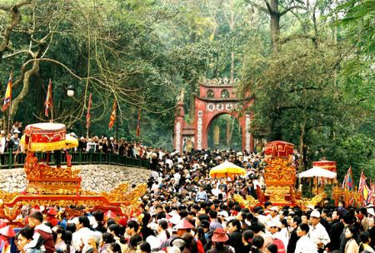
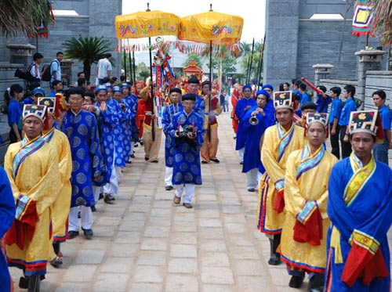
Một số hình ảnh về Lễ hội Giỗ tổ Hùng Vương (Phú Thọ)
Dù ai đi ngược về xuôi,
Nhớ ngày Giỗ tổ mùng mười tháng ba.

Slide 24
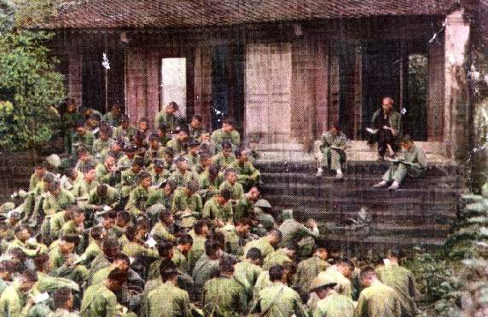
BÀI 14: NHÀ NƯỚC VĂN LANG - ÂU LẠC
Bác Hồ đến thăm đền Hùng vào ngày 11/9/1954
Các vua Hùng đã có công dựng nước
Bác cháu ta phải cùng nhau giữ lấy nước.
(Hồ Chí Minh)
Notes:
24

Slide 25
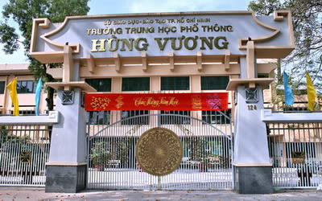
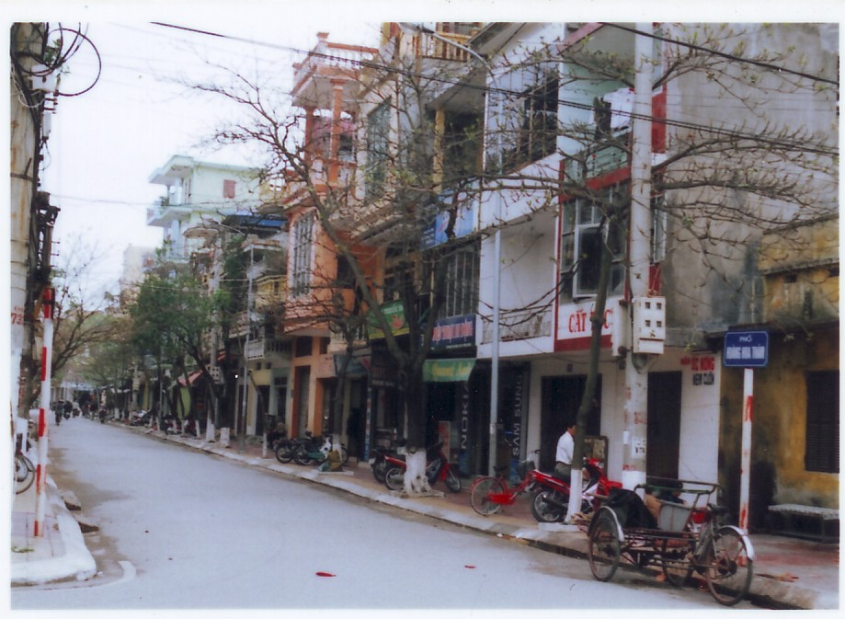
Đường Hùng Vư­ơng

Slide 26
“Dù ai đi ngược về xuôi
Nhớ ngày giỗ tổ mùng mười tháng ba”
Uống nước nhớ nguồn

Slide 27
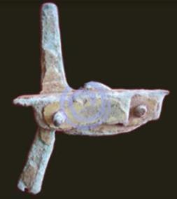
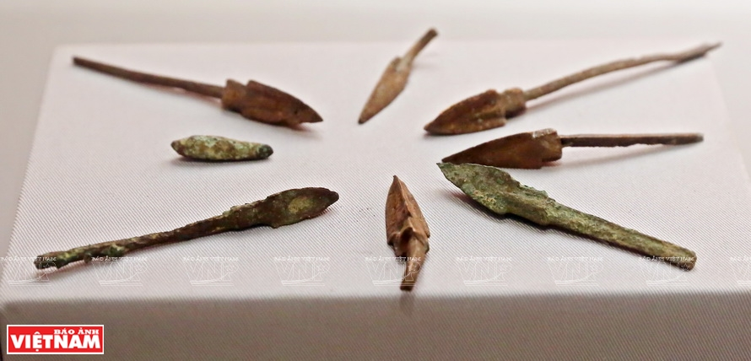
BÀI 14: NHÀ NƯỚC VĂN LANG - ÂU LẠC
II. Nhà nước Âu Lạc.
- Thời gian thành lập: khoảng năm 208 TCN, Thục Phán buộc vua Hùng nhường ngôi cho mình.
-Hợp nhất Âu Việt và Lạc Việt, lập ra nước Âu Lạc.
- Thục Phán lên ngôi vua, xưng là An Dương Vương, đóng đô ở Phong Khê.( Cổ Loa, Đông Anh, Hà Nội)
- Có quân đội mạnh, vũ khí tốt, đặc biệt có thành Cổ Loa.
- Năm 179 TCN, Triệu Đà chiếm Âu Lạc nước ta bước vào thời kì Bắc thuộc.
Lẫy nỏ
Mũi tên đồng

Slide 28
LUYỆN TẬP
Nội dung | Nước Văn Lang | Nước Âu Lạc
Thời gian ra đời
Đứng đầu nhà nước
Kinh đô
Khoảng thế kỉ VII TCN
Khoảng năm 208 TCN
Hùng Vương (Vua Hùng)
An Dương Vương
Phong Châu ( Phú Thọ)
Phong Khê (Hà Nội)

Slide 29
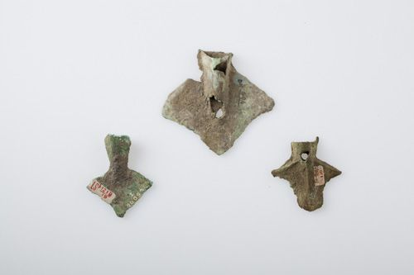
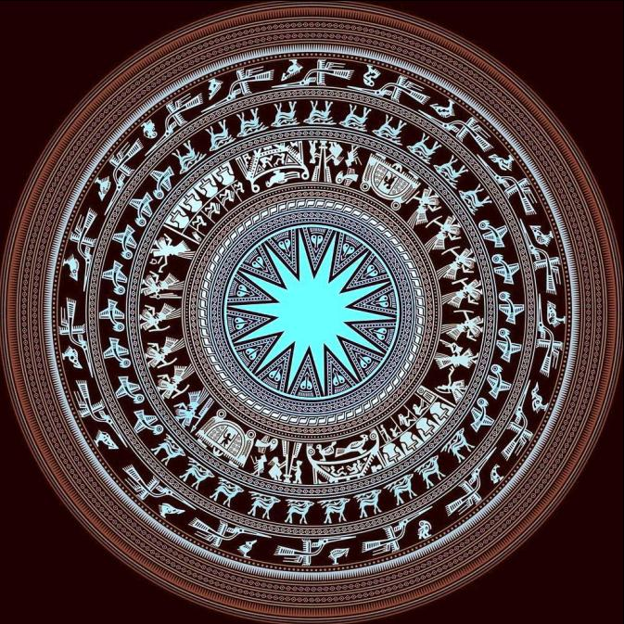
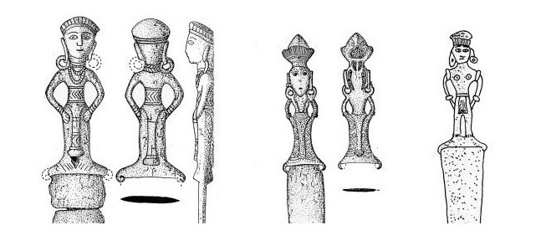
BÀI 14: NHÀ NƯỚC VĂN LANG - ÂU LẠC
1. Nhà nước đầu tiên của người Việt cổ.
2. Sự ra đời nước Âu Lạc.
3. Đời sống vật chất và tinh thần của cư dân Văn Lang, Âu Lạc.
a, Đời sống vật chất.
+ Nghề nông trồng lúa nước cùng vói việc khai khẩn đất hoang, làm thuỷ lợi. + Nghề luyện kim vói nghề đúc đổng và rèn sắt đạt nhiều thành tựu rực rỡ (trống đồng, thạp đóng).
Lưỡi cày đồng hình bướm
+ Nguồn thức ăn và nhà ở. + Trang phục và cách làm đẹp.
Họa tiết trống đồng Ngọc Lũ
Trang phục và kiểu tóc của người Việt cổ

Slide 30
BÀI 14: NHÀ NƯỚC VĂN LANG - ÂU LẠC
1. Nhà nước đầu tiên của người Việt cổ.
2. Sự ra đời nước Âu Lạc.
3. Đời sống vật chất và tinh thần của cư dân Văn Lang, Âu Lạc.
a, Đời sống vật chất.
+ Nghề nông trồng lúa nước cùng với việc khai khẩn đất hoang, làm thuỷ lợi. + Nghề luyện kim với nghề đúc đồng và rèn sắt đạt nhiều thành tựu rực rỡ (trống đồng, thạp đồng).
+ Nguồn thức ăn và nhà ở. + Trang phục và cách làm đẹp.
b, Đời sống tinh thần.
- Tục thờ cúng tổ tiên và thờ các vị thần trong tự nhiên; tục xăm mình, nhuộm răng, ăn trầu,...; các lễ hội gắn với nông nghiệp trổng lúa nước.

Slide 31
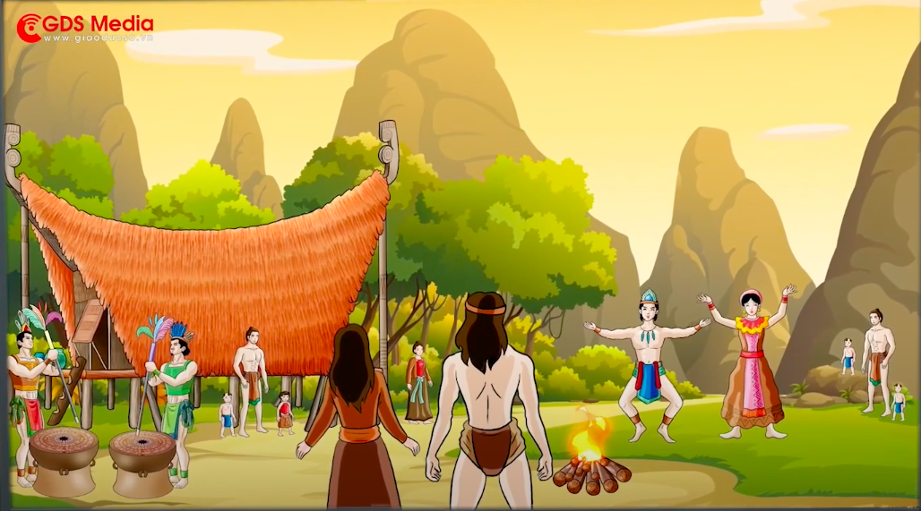
NHÀ NƯỚC VĂN LANG
3. Đời sống vật chất và đời sống tinh thần của cư dân Văn Lang

Slide 32
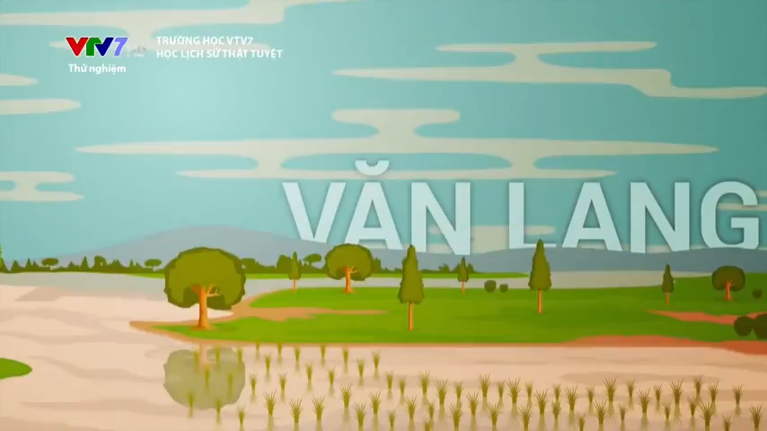

Slide 33
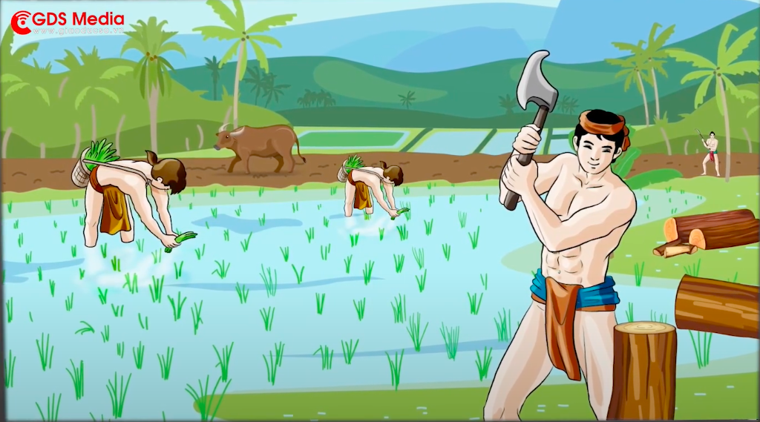
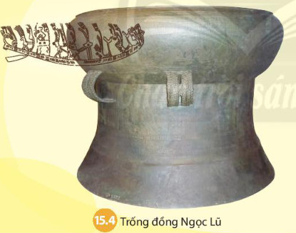
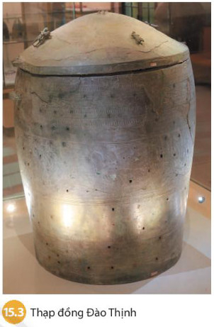
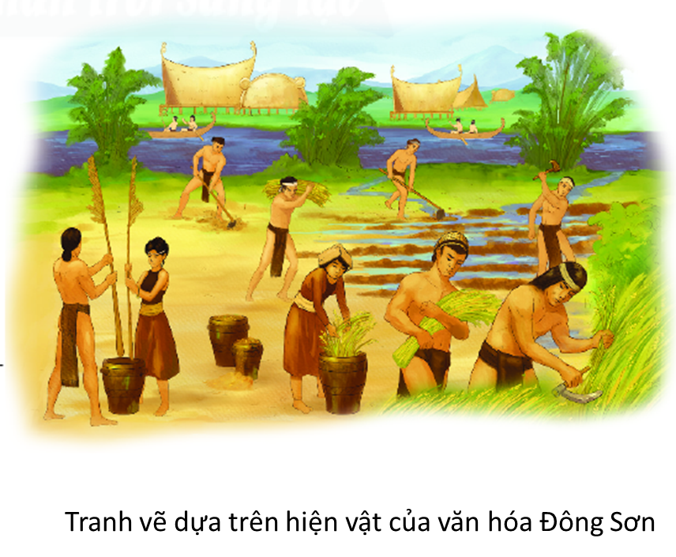
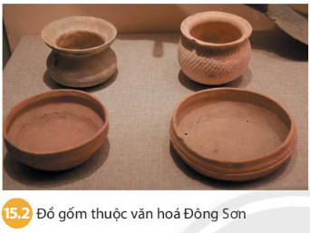
1
ĐỜI SỐNG VẬT CHẤT
Nghề sản xuất chính
Trong nông nghiệp, cư dân Văn Lang đã biết làm những nghề gì?

Slide 34
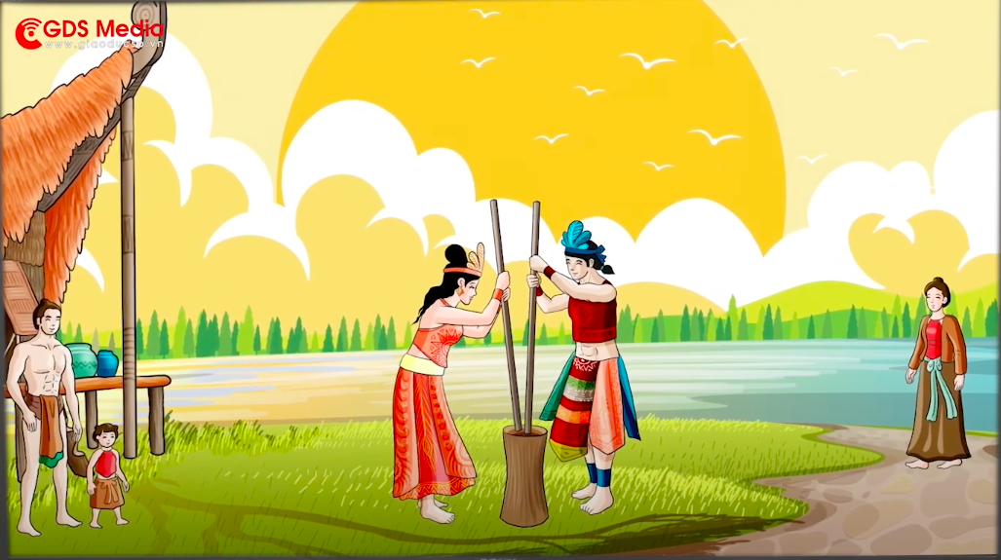
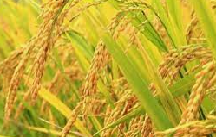
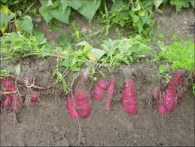
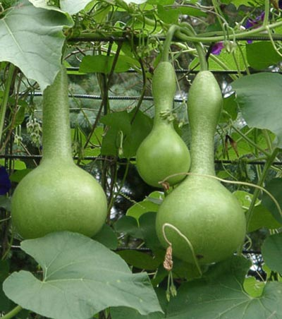
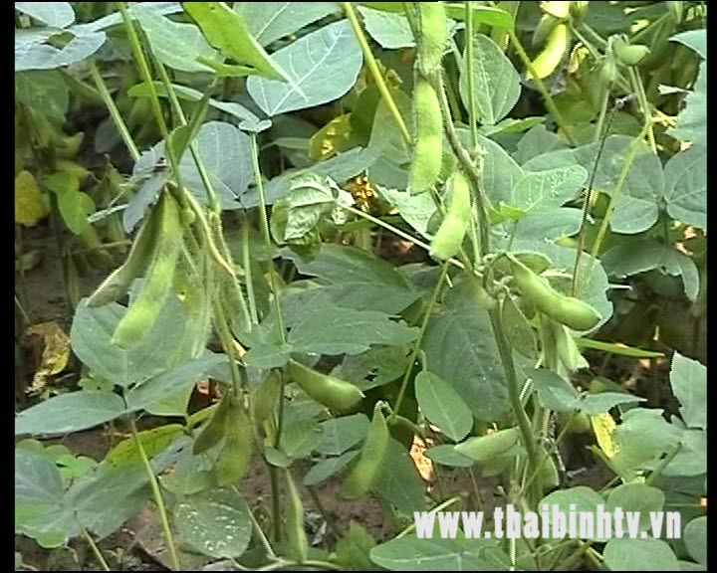
a
ĐỜI SỐNG VẬT CHẤT
Trồng Lúa
Trồng Khoai
Trồng bầu
Trồng đậu

Slide 35
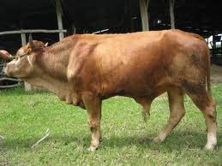
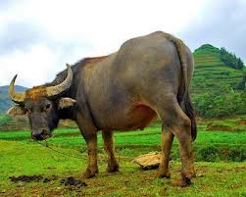
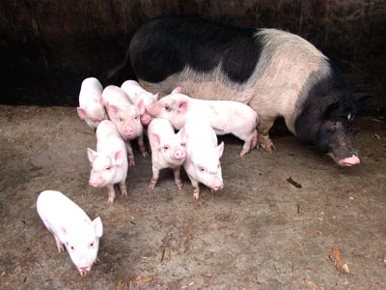
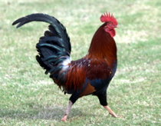
a
ĐỜI SỐNG VẬT CHẤT
Chăn nuôi

Slide 36
a
ĐỜI SỐNG VẬT CHẤT
Nghề sản xuất chính
Cư dân Văn Lang biết làm những nghề thủ công nào?

Slide 37
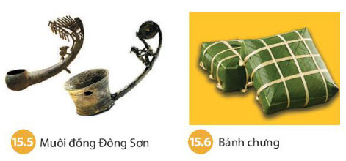
a
ĐỜI SỐNG VẬT CHẤT
Ăn
Hình 15.5, 15.6 dưới đây cho em biết điều gì về thức ăn của người Văn Lang ?
Cư dân Văn Lang sử dụng chiếc muôi đồng và thạp đồng để làm gì?

Slide 38
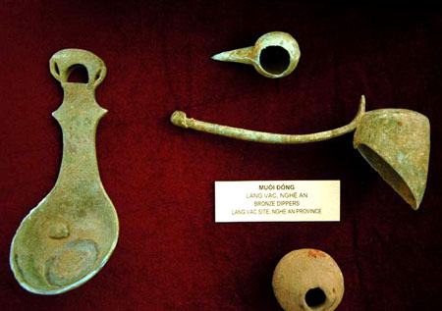

Slide 39
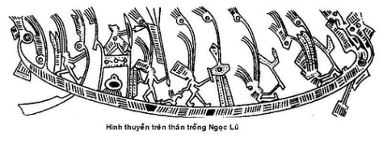
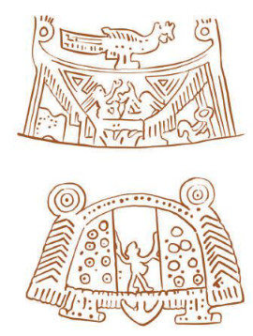
a
ĐỜI SỐNG VẬT CHẤT
Ở - Đi lại
Những hình ảnh này cho em biết nơi ở của cư dân Văn Lang như thế nào và họ đi lại bằng phương tiện gì?
Họa tiết hình thuyền
Họa tiết nhà mái cong và mái tròn

Slide 40
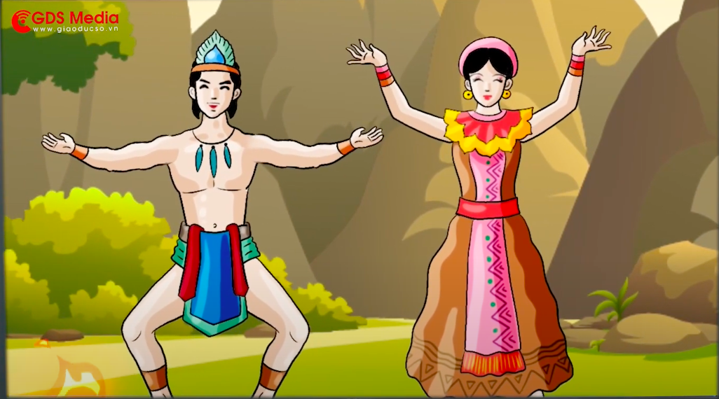
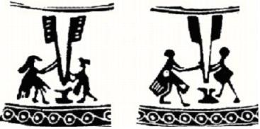
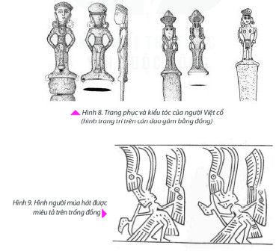
a
ĐỜI SỐNG VẬT CHẤT
Mặc
Những họa tiết trang trí trên trống đồng dưới đây cho em biết điều gì về trang phục của người Văn Lang ?
Hình người giã gạo trên
trống đồng
Hình người múa hát trên
trống đồng

Slide 41


a
ĐỜI SỐNG VẬT CHẤT
Trang phục và kiểu tóc của người Việt cổ

Slide 42


b
ĐỜI SỐNG TINH THẦN
Thời Văn Lang người Việt có những tín ngưỡng gì?
Đồ tùy táng trong quan tài

Slide 43


b
ĐỜI SỐNG TINH THẦN
Kể tên một số phong tục tập quán lâu đời của người Việt cổ mà em biết?
Săm mình (tranh minh họa)
Phụ nữ người Việt để răng đen – thế kỉ XIX

Slide 44


b
ĐỜI SỐNG TINH THẦN
Những câu truyện, truyền thuyết nào cho em biết điều đó?

Slide 45

b
ĐỜI SỐNG TINH THẦN
Em có nhận xét gì về đời sống tinh thần của người Việt cổ?
Đời sống tinh thần của cư dân Văn Lang giản dị, chất phác, hòa hợp với tự nhiên.
Nhảy múa trên thuyền – Hình phục dựng dựa trên hoa văn của thạp đồng Đào Thịnh

Slide 46
Lĩnh vực | Đời sống vật chất và tinh thần của nước Văn Lang
Nghề chính
Ăn
ở
Trang phục
Phương tiện
Phong tục, tín ngưỡng
Trồng lúa nước, đánh bắt cá và là làm nghề thủ công (luyện kim, đúc đồng…)
Cơm nếm, cơm tẻ, rau, cà, thịt, cá, ốc….
Sống trong các chiền chạ. Nhà chủ yếu là nhà sàn.
Nam đóng khố, mình trần, đi chân đất. Nữ mặc váy, áo xẻ giữa có yếm che ngực. Thích đeo nhiều trang sức.
Thuyền.
Thờ tổ tiên, còn thờ các lực lượng tự nhiên như núi, sông…Phong tục gói bánh chưng, bánh giày, ăn trầu…
Tổ chức nhiều lễ hội trong năm.

Slide 47



C.
LUYỆN TẬP, VẬN DỤNG

Slide 48

LUYỆN TẬP

Slide 49
Bài tập củng cố.
Bài tập: Giải ô chữ hàng ngang để tìm chùm chìa khoá hàng dọc
H
Ù
N
G
V
Ư
Ơ
N
G
Câu 1
?
Câu 2
?
Câu 3
?
Câu 4
?
Câu 5
?
Câu 6
?
Câu 7
?
Câu 1: Người đứng đầu nhà nước Văn Lang (có 9 chữ cái)?

Slide 50
Bài tập 2: Giải ô chữ hàng ngang để tìm chùm chìa khoá hàng dọc
H
Ù
?
Câu 1
N
G
V
Ư
Ơ
N
G
L
Ă
G
Câu 2
?
N
Câu 3
?
Câu 4
?
Câu 5
?
Câu 6
?
Câu 7
?
Câu 2: Nơi yên nghỉ của Vua Hùng (có 4 chữ cái)?

Slide 51
Bài tập 1: Giải ô chữ hàng ngang để tìm chùm chìa khoá hàng dọc
H
Ù
N
G
V
Ư
Ơ
N
G
Câu 1
?
L
?
N
G
Câu 2
Ă
S
Ơ
?
Câu 3
N
T
I
N
H
Câu 4
?
Câu 5
?
Câu 6
?
Câu 7
?
Câu 3: Đây là tên một nhân vật trong truyền thuyết đã bốc từng quả đồi, dời từng dãy núi để ngăn dòng nước lũ (có 7 chữ cái)?

Slide 52
Bài tập 2: Giải ô chữ hàng ngang để tìm chùm chìa khoá hàng dọc
H
Ù
N
G
V
Ư
Ơ
N
G
Câu 1
?
L
?
N
G
Câu 2
Ă
S
Ơ
?
Câu 3
N
T
I
N
H
?
Câu 4
L
Ạ
C
T
Ư
Ớ
N
G
Câu 5
?
Câu 6
?
Câu 7
?
Câu 4: Đây là chức quan đứng đầu các bộ (có 8 chữ cái)?

Slide 53
Bài tập 2: Giải ô chữ hàng ngang để tìm chùm chìa khoá hàng dọc
H
Ù
N
G
V
Ư
Ơ
N
G
Câu 1
?
L
?
N
G
Câu 2
Ă
S
Ơ
?
Câu 3
N
T
I
N
H
?
Câu 4
L
Ạ
C
T
Ư
Ớ
N
G
Q
U
?
N
L
A
N
G
Câu 5
A
Câu 6
?
Câu 7
?
Câu 5: Tên đặt cho con trai vua (có 8 chữ cái)?

Slide 54
Bài tập 2: Giải ô chữ hàng ngang để tìm chùm chìa khoá hàng dọc
H
Ù
N
G
V
Ư
Ơ
N
G
Câu 1
?
L
?
N
G
Câu 2
Ă
S
Ơ
?
Câu 3
N
T
I
N
H
?
Câu 4
L
Ạ
C
T
Ư
Ớ
N
G
Q
U
?
N
L
A
N
G
Câu 5
A
M
Ị
N
Ư
Ơ
N
G
Câu 6
?
Câu 7
?
Câu 6: Tên đặt cho con gái vua (có 7 chữ cái)?

Slide 55
Bài tập 2: Giải ô chữ hàng ngang để tìm chùm chìa khoá hàng dọc
H
Ù
N
G
V
Ư
Ơ
N
G
Câu 1
?
L
?
N
G
Câu 2
Ă
S
Ơ
?
Câu 3
N
T
I
N
H
?
Câu 4
L
Ạ
C
T
Ư
Ớ
N
G
Q
U
?
N
L
A
N
G
Câu 5
A
M
Ị
N
Ư
Ơ
N
G
Câu 6
?
?
Ó
G
Câu 7
T
H
Á
N
H
G
I
N
Câu 7: Đây là tên của một truyền thuyết nói về công cuộc chống giặc ngoại xâm của nhân dân ta (có 10 chữ cái)?

Slide 56
Bài tập 2: Giải ô chữ hàng ngang để tìm chùm chìa khoá hàng dọc
H
Ù
N
G
V
Ư
Ơ
N
G
Câu 1
?
L
?
N
G
Câu 2
Ă
S
Ơ
?
Câu 3
N
T
I
N
H
?
Câu 4
L
Ạ
C
T
Ư
Ớ
N
G
Q
U
?
N
L
A
N
G
Câu 5
A
M
Ị
N
Ư
Ơ
N
G
Câu 6
?
?
Ó
G
Câu 7
T
H
Á
N
H
G
I
N

Slide 57

HƯỚNG DẪN VỀ NHÀ
-Học bài.
- Sưu tầm các tư liệu, hình ảnh về nước Văn Lang – Âu Lạc.
- Chuẩn bị bài 15: Chính sách cai trị của các triều đại phong kiến phương Bắc và sự chuyển biến của xã hội Âu Lạc:
+ Bộ máy cai trị?
+ Chính sách cai trị về kinh tế.
+ Chính sách cai trị về văn hóa – xã hội.
+ Những chuyển biến về kinh tế - xã hội trong thời kì Bắc thuộc.
+ Quan sát hình 1, 2, 3,4/ Sgk và nhận xét.

Slide 58

Xin ch©n thµnh c¶m ¬n
QUý thÇy c« gi¸o vµ c¸c em!

